Slide 1
Возвращают ли живые организмы вещества в окружающую среду?

Slide 2
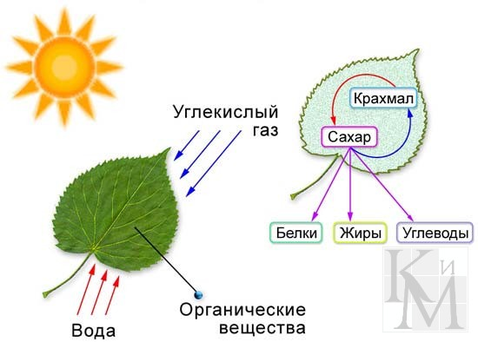

Slide 3
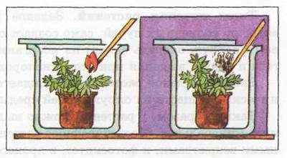

Slide 4
При образовании органических веществ растение больше выделяет кислорода, чем поглощает его при дыхании

Slide 5
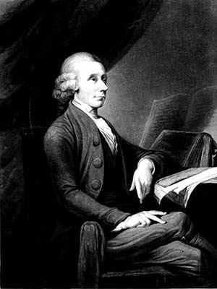
Джозеф Пристли
Пристли искал способ очистки воздуха, испорченного горением и дыханием людей и животных.
Он помещал под колокол вместе с горящей свечой или живой мышью разные вещи.

Slide 6
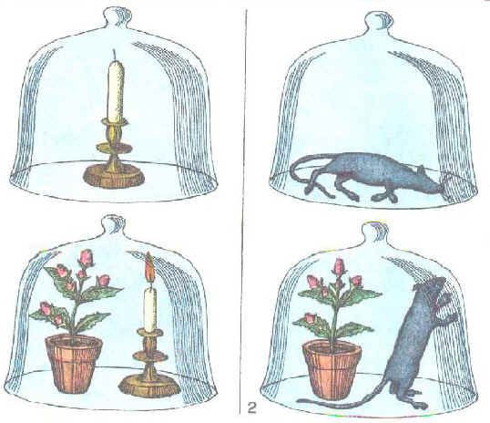
Опыт Пристли

Slide 7
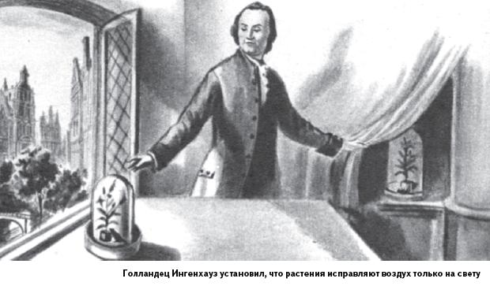
Ян Ингенхауз – личный врач австрийской императрицы Марии Терезии. Он проделал 500 опытов с веточкой элодеи. На солнечном свету из растения поднимались пузырьки газа. Ингенхауз собрал газ и проверил, что это чистейший кислород. Но оказалось, что пузырьки выделялись только на свету, причем незеленые части растений пузырьков не выделяли. Таким образом Ингенхауз доказал, что растения действительно улучшают воздух, но только на свету.

Slide 8
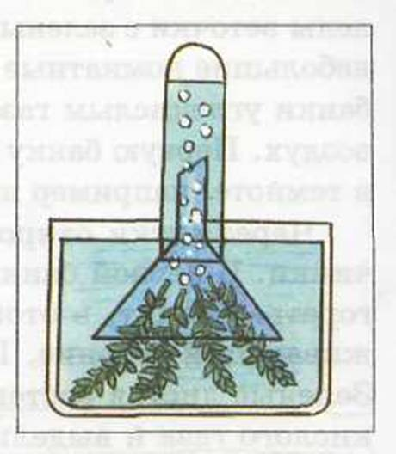
Выделение кислорода освещенными веточками элодеи

Slide 9
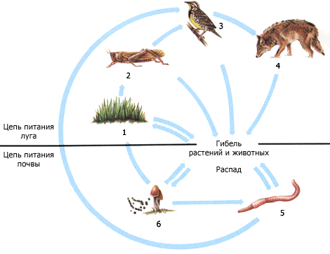

Slide 10
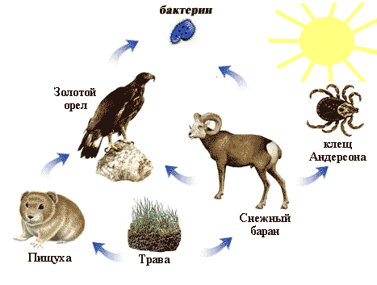

Slide 11
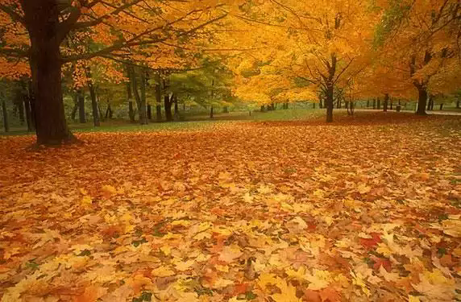
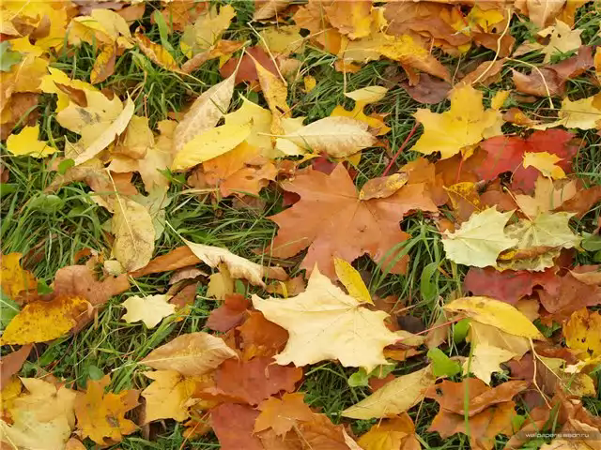

Slide 12
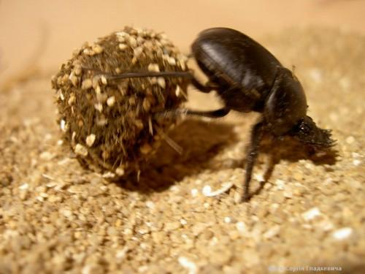
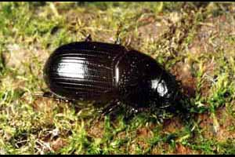
Разрушители органических веществ
Скарабей
Они питаются разлагающимся органическим материалом (детритом).

Slide 13
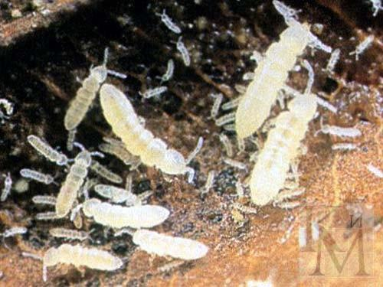
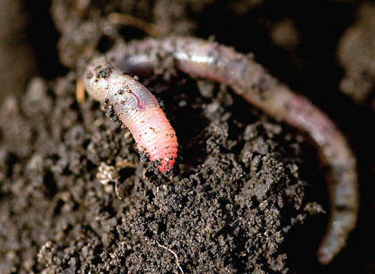
Разрушители

Slide 14
Живые организмы не только берут из окружающей среды все необходимое для жизни, но и возвращают в нее вещества, необходимые для жизни других организмов

Slide 15
Организмы производители (растения)

Slide 16
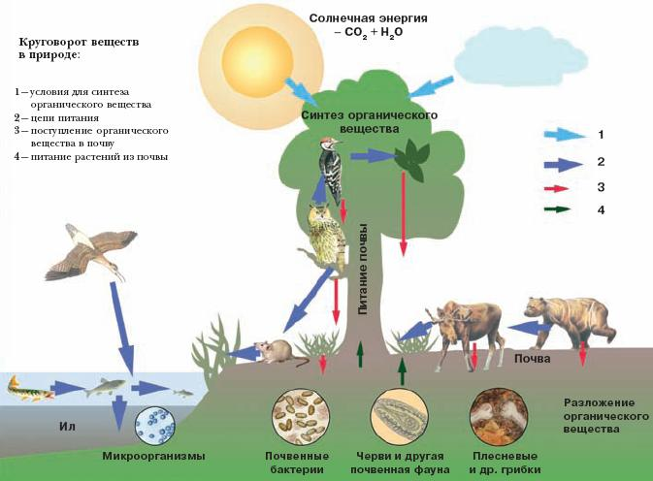

Slide 17
http:// chpz.ru
http://otao.narod.ru/7.htm
http://bio.1september.ru/view_article.php?ID=201000802
http://www.critical.ru/calendar/Priestley.htm
http://festival.1september.ru/articles/100478/
http://biologiyavklasse.ru/biogeocenozy-ix-struktura-i-xarakteristika.html
http://beznadegi.narod.ru/Trofi/gora.htm
http://www.megabook.ru/DescriptionImage.asp?MID=471360
http://animalworld.com.ua/news/Shotlandskije-uchenyje-vedut-perepis-dozhdevyh-chervej
http://dic.academic.ru/dic.nsf/enc_geo/6548/%D0%BA%D1%80%D1%83%D0%B3%D0%BE%D0%B2%D0%BE%D1%80%D0%BE%D1%82

